Slide 1
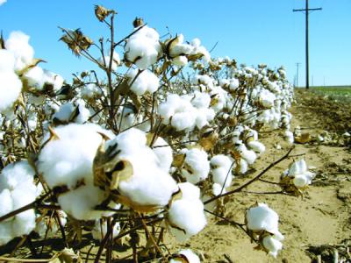
স্বাগতম

Slide 2
পরিচিতি
শ্রেনিঃতৃতীয়
বিষয়ঃপ্রাথমিক বিজ্ঞান
পাঠঃজীব ও জড়
পাঠাংশঃমানুষ,পশুপখি.........করতে পারে না
হাসিনা আক্তার
সহকারি শিক্ষক
ছবড়িয়া সপ্রাবি
জকিগঞ্চ,সিলেট

Slide 3
এসো একটি ভিডিও
দেখি

Slide 4
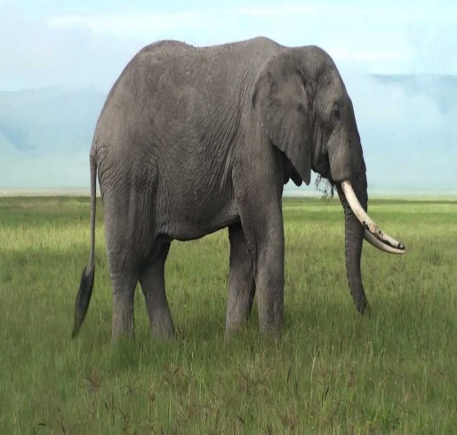
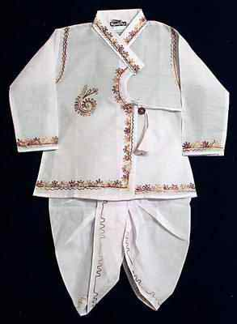
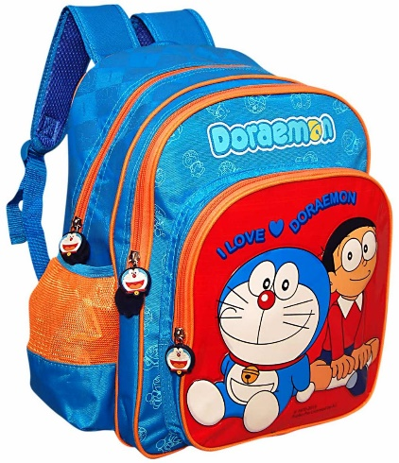
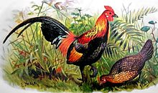
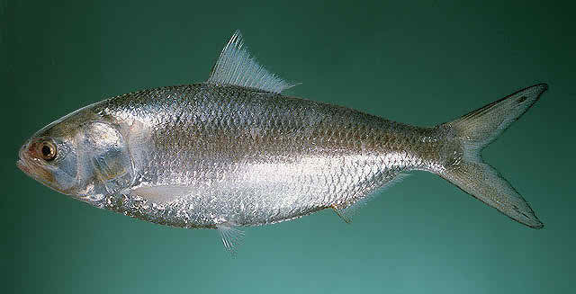
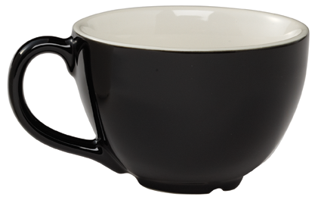
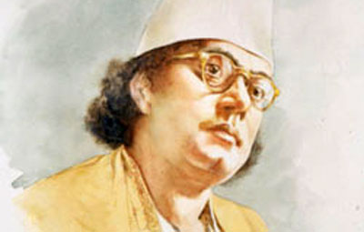
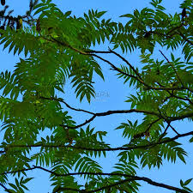
দেখি
এসো কিছু ছবি
এখানে আমরা কি দেখতে পাচ্ছি

Slide 5
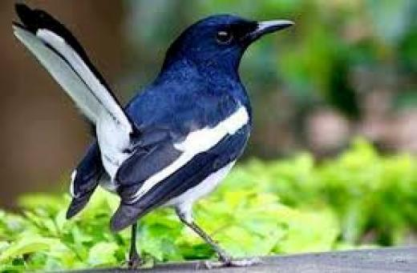
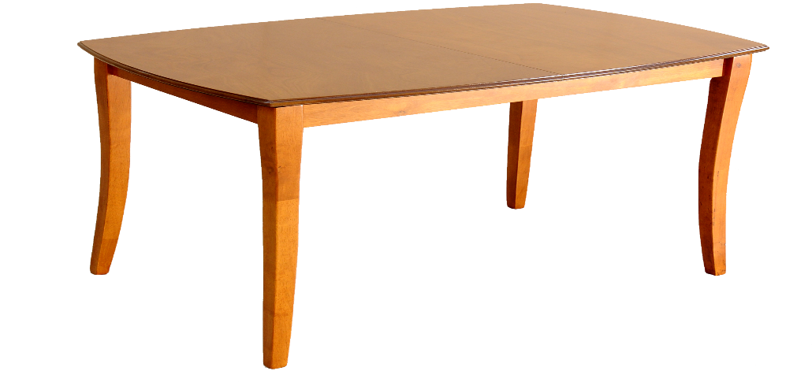
আজকের পাঠ
জীব
জীব
ও
জড়

Slide 6
শিখনফল
2.1.1 জীব ও জড়ের তালিকা তৈরি করতে পারবে।
২.১.২ জীব ও জড়ের বৈশিষট্য লিখতে পারবে।

Slide 9
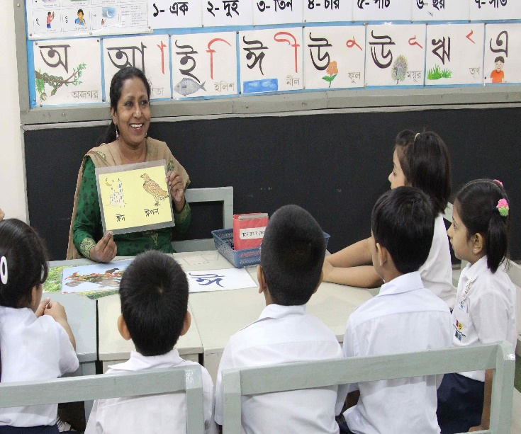
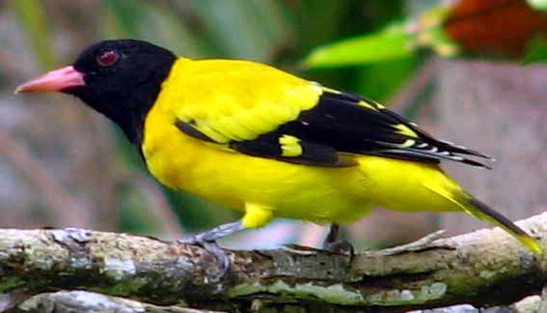
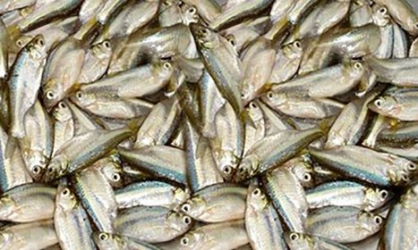
এসো আমরা কয়েকটি জীব দেখি
মাছ
মানুষ
পাখি

Slide 10
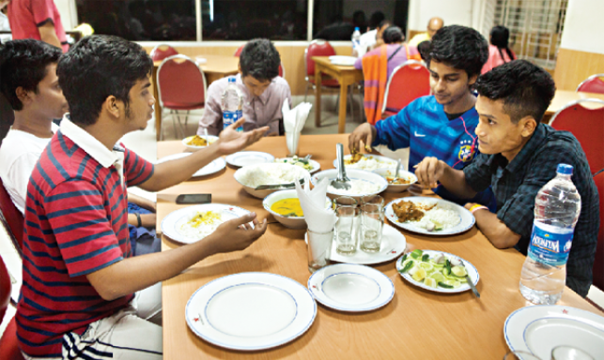
জীবের বৈশিষ্ট্যঃ
জীবের জীবন আছে
জীব খাদ্য গ্রহন করে
জীব খাদ্য গ্রহন করে

Slide 11
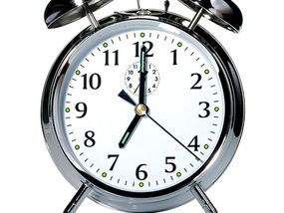
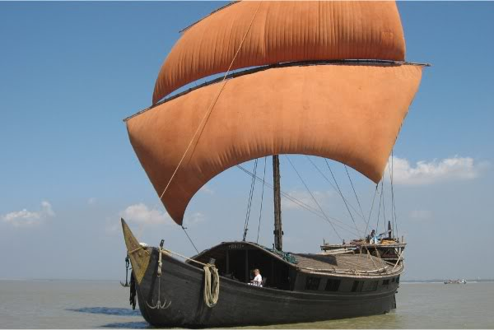
এসো কয়েকটি জড় বস্তু দেখি
ঘড়ি
নৌকা
থলে

Slide 12
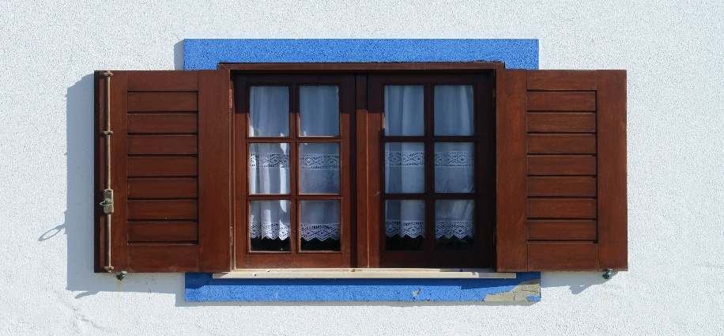
জড়ের বৈশিষ্ট্য
জড়ের জীবন নেই
জড় খাবার গ্রহন করেনা

Slide 13
বিভিন্ন দলে ভাগ
গোলাপ
বেলী
শিউলী
জবা
বকুল
মূল্যায়ন
জীব ও জড়ের নামের তালিকা তৈরি করো?
।

Slide 14
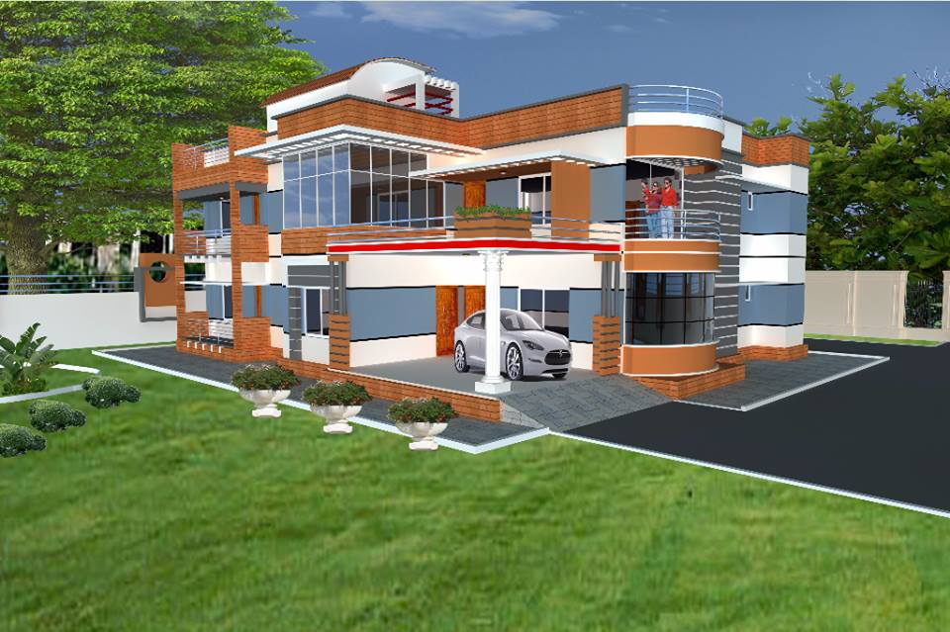
বাড়ির কাজ
পরিবেশ পযবেক্ষন করে ছয়টি জীব ও জড়ের নামের তালিকা তৈরি করে আনবে।

Slide 15
ধন্যবাদ

